Slide 1



ỦY BAN NHÂN DÂN QUẬN LONG BIÊN
TRƯỜNG MẦM NON CHIM ÉN
LĨNH VỰC PHÁT TRIỂN NGÔN NGỮ
THƠ
XE ĐẠP
Lứa tuổi :24-36 tháng

Slide 2
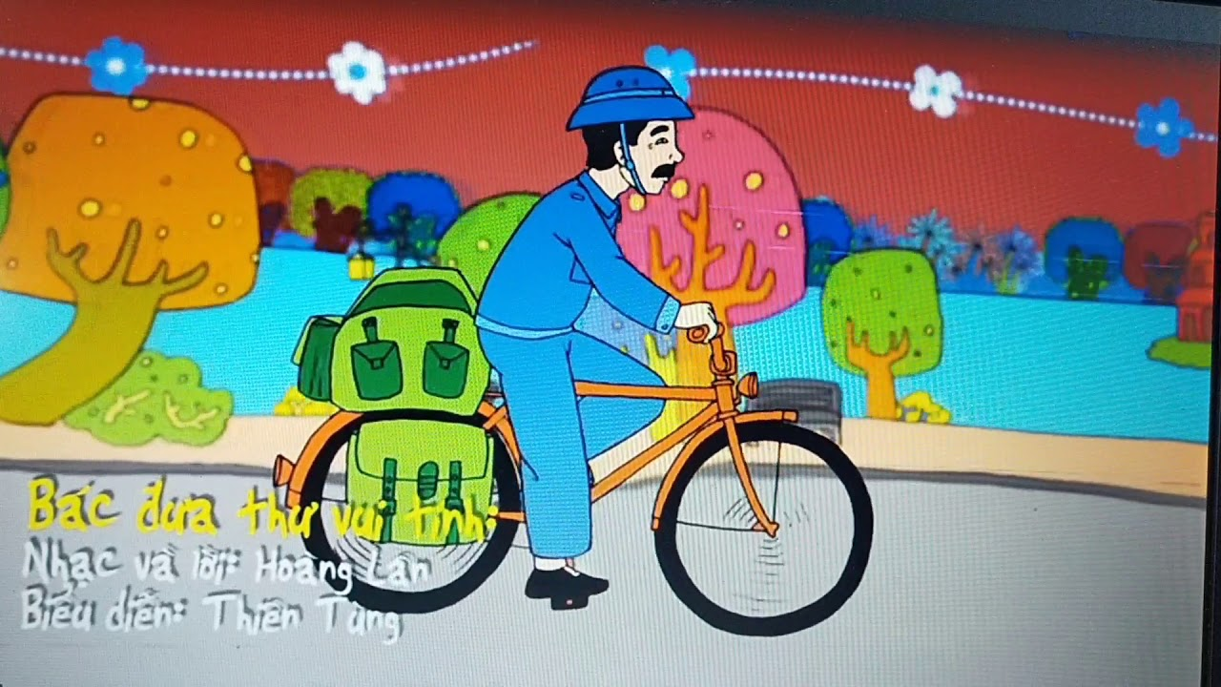
I, Ổn định tổ chức

Slide 3

II, Phương pháp hình thức tổ chức
1, cô đọc thơ lần 1
BÀI THƠ:

Slide 4

2, Cô đọc thơ lần 2 và đàm thoại

Slide 5
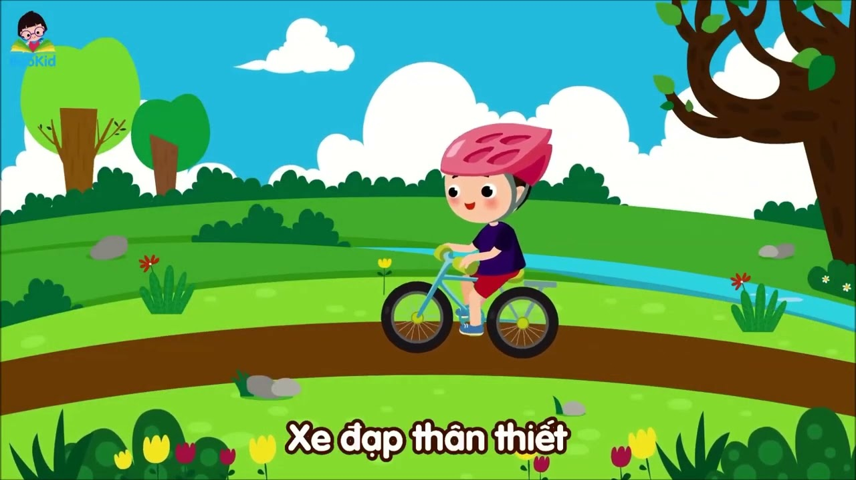
Qua khe, qua suối

Slide 6

Xe đạp chở người
Dù xa, dù vội
Chở hàng, chở củi
Có xe, có xe!

Slide 7

III, Kết thúc

